Slide 1
中学校 保健体育（体育分野）
〔第１学年及び第２学年〕
水泳
【思考力，判断力，表現力等編】
学習時間の目安：約３０分

Slide 2
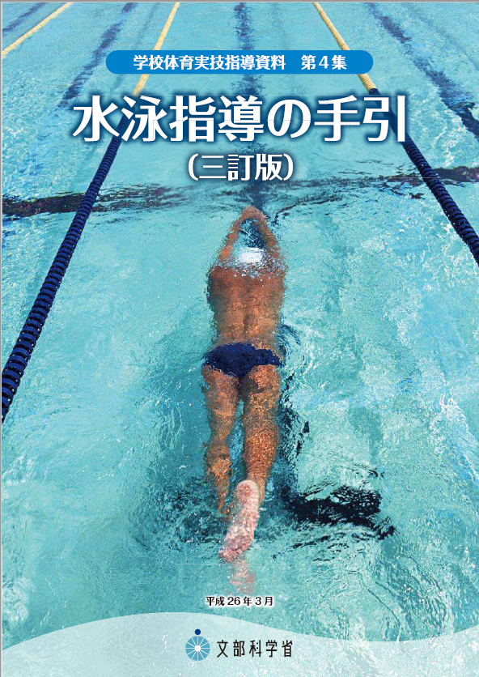
この資料を参考に学習を進めよう！
学校体育実技指導資料第4集
「水泳指導の手引（三訂版）」
文部科学省ＨＰhttps://www.mext.go.jp/a_menu/sports/jyujitsu/1348589.htm

Slide 3
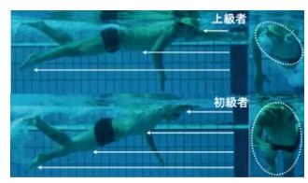
① 動きのポイントを考えよう
学習カード４
※泳法を１つ選んで、Ａさんの泳法の良い点を書こう
クロールのフォーム
○上級者のＡさんと初級者のＢさんの泳ぎの違いを発見しよう
Ａさん
Ｂさん
学校体育実技指導資料
第４集水泳指導の手引（三訂版）

Slide 4
① 動きのポイントを考えよう
クロールのフォーム
思考のＰＯＩＮＴ：け伸び（ストリームライン）→息継ぎ→推進力
★Ａさんの良いと思うポイントはどこかな？
Ａさん
水泳指導の手引
Ｐ１００
水泳指導の手引
Ｐ１０４
①け伸び（ストリームライン）は？
②息継ぎの顔の向きは？
③推進力を出すには？
水泳指導の手引
Ｐ１０４

Slide 5
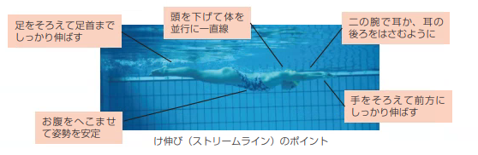
ストリームラインとは？
学校体育実技指導資料第4集
「水泳指導の手引（三訂版）」 第3章 技能指導の要点P100より

Slide 6
②アドバイスしてみよう
クロールのフォーム
学校体育実技指導資料第4集
「水泳指導の手引（三訂版）」 第3章 技能指導の要点P104～107より
ＰＯＩＮＴ（け伸び）ストリームライン→体が曲がる
→推進力生まれない△
★Ｂさんには、どんなアドバイスをすればよいかな？
学習カード５
※スライド２で選んだ泳法についてＢさんへのアドバイスを書こう
Ｂさん
②息継ぎの顔の向きは？
①ストリームラインは？
③推進力を出すには？

Slide 7
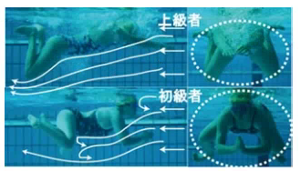
① 動きのポイントを考えよう
平泳ぎのフォーム
○上級者のＡさんと初級者のＢさんの泳ぎの違いを
発見しよう
Ａさん
Ｂさん
学校体育実技指導資料
第４集水泳指導の手引（三訂版）

Slide 8
②動きのポイントを考えよう
平泳ぎのフォーム
学校体育実技指導資料第4集
「水泳指導の手引（三訂版）」 第3章 技能指導の要点P107～108、110より
ＰＯＩＮＴ：逆ハート型ストローク→体が曲がる→推進力生まれない△
★Ａさんの良いと思うポイントはどこかな？
Ａさん
水泳指導の手引：Ｐ１０９
②息継ぎしたあとは？
①姿勢は？
③手のかき、足のけりは？

Slide 9
②アドバイスしてみよう
平泳ぎのフォーム
学校体育実技指導資料第4集
「水泳指導の手引（三訂版）」 第3章 技能指導の要点P107～108、110より
ＰＯＩＮＴ：逆ハート型ストローク→体が曲がる→推進力生まれない△
★Bさんには、どんなアドバイスをすればよいかな？
Bさん
②息継ぎしたあとは？
①姿勢は？
③手のかき、足のけりは？

Slide 10
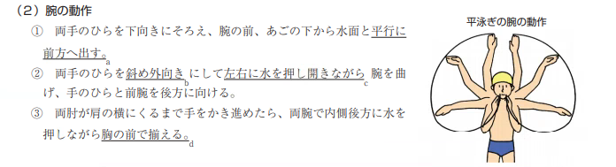
逆ハートのかき方とは？
学校体育実技指導資料第4集
「水泳指導の手引（三訂版）」 第3章 技能指導の要点P109より

Slide 11
① 動きのポイントを考えよう
背泳ぎのフォーム
学校体育実技指導資料第4集
「水泳指導の手引（三訂版）」 第3章 技能指導の要点
思考のＰＯＩＮＴ：ストリームライン→息継ぎ→浮力・推進力
★Ａさんの良いと思うポイントはどこかな？
Aさん
水泳指導の手引：Ｐ１１２～１１４
①ストリームラインは？
②息継ぎの顔の傾きは？
③手のかき、足のけりは？
④浮力・推進力を出すには？

Slide 12
②アドバイスしてみよう
背泳ぎのフォーム
学校体育実技指導資料第4集
「水泳指導の手引（三訂版）」 第3章 技能指導の要点
ＰＯＩＮＴ：ストリームライン→体が曲がる（あごがあがる）
→浮力・推進力生まれない△
★Bさんには、どんなアドバイスをすればよいかな？
Bさん
①ストリームラインは？
②息継ぎの顔の傾きは？
③手のかき、足のけりは？
④浮力・推進力を出すには？

Slide 13
①動きのポイントを考えよう
バタフライのフォーム
学校体育実技指導資料第4集
「水泳指導の手引（三訂版）」 第3章 技能指導の要点
ＰＯＩＮＴ：体のうねり→両腕の抜き→顔を前に上げて呼吸
★Ａさんの良いと思うポイントはどこかな？
Ａさん
水泳指導の手引：Ｐ１１５～１１７
②息継ぎしたあとは？
①姿勢は？
③手のかき、足のけりは？

Slide 14
①動きのポイントを考えよう
バタフライのフォーム
学校体育実技指導資料第4集
「水泳指導の手引（三訂版）」 第3章 技能指導の要点
ＰＯＩＮＴ：体のうねり→両腕の抜き→顔を前に上げて呼吸
★Bさんには、どんなアドバイスをすればよいかな？
Ｂさん
水泳指導の手引：Ｐ１１５～１１７
②息継ぎしたあとは？
①姿勢は？
③手のかき、足のけりは？

Slide 15
鍵穴（キーホール）のかき方とは？
学校体育実技指導資料第4集
「水泳指導の手引（三訂版）」 第3章 技能指導の要点P115より

Slide 16

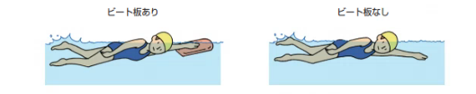

③習得のための練習方法を選んでみよう
クロール
水泳指導の手引：Ｐ１０６
①顔を上げたままビート板キックを行う。（キック力を高める。）
②サイドキック（体を横にしたまま行い、足先や脚の動作を確かめる。）
学習カード６
※１つの泳法について、自分がやってみたい練習方法を選び、練習で工夫する点を書こう
③片腕を前に伸ばし、他の腕を体側につけた面かぶりキック

Slide 17


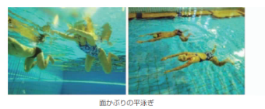
③習得のための練習方法を選んでみよう
平泳ぎ
水泳指導の手引：Ｐ１０２、１０８
①陸上や立った状態での練習
床に腰を下ろして行う。 （足首の返しを自分の目で確認する。）
②陸上や立った状態での練習 水中で立った状態で行う。
③面かぶりキック（両腕を前に伸ばし、顔を水面につけてキックする。）

Slide 18
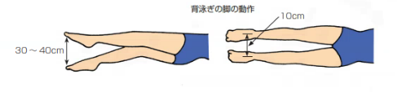
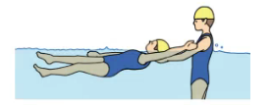

③習得のための練習方法を選んでみよう
背泳ぎ
水泳指導の手引：Ｐ１１２～１１４
①腰かけキック（膝と足首で水をかけるようにしてけり上げる。）
②キック（補助あり）
・補助者に支えてもらいながら
・（胸の前に抱えて）ビート板キック
（水平の姿勢を保持することに注意する。）
③片腕を頭上に伸ばし、その腕のほうへ体をやや傾け、他の腕を体側につけてのキック。
キック 12 回（10 回、8 回）ごとに、腕と体の向きを
交替させる。（ローリングや手の入水位置及びストローク中に両腕が
反対の位置にあることを覚える。）

Slide 19
③習得のための練習方法を選んでみよう
バタフライ
水泳指導の手引：Ｐ１１７
①キック（補助あり）
・壁につかまって、両脚を伸ばしたまま、キック
・ビート板や浮き具を利用して行う。
・両腕を前に伸ばして、面かぶりで行う。
（補助者はうねりをつくってあげよう）
②キックの動きの質を高める練習
・け伸び姿勢で約１０ｃｍの小さい幅でキック
・上下動を徐々に大きくしてうねる
ア）潜行して行う。（太ももから大きく動かす）
イ）両腕を体側につけて行う。
ウ）体を横にして行う。
エ）あお向きで行う。
③キックとプルのタイミングをつかむ
・呼吸なしのバタフライで、キックとプルのタイミングを練習する
・２ストローク、１呼吸のバタフライのタイミングで練習する

Slide 20
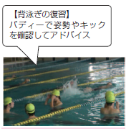
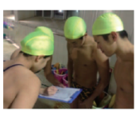
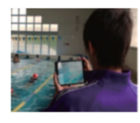
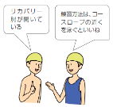
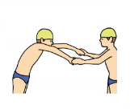
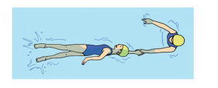
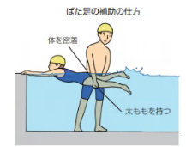
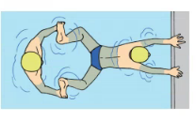

④仲間と楽しむための練習方法を選んでみよう
ペアで教えあう：バディシステム
①水中の動きを見たり、タブレットを使ったりしてお互いの動きの確認をしよう。
学習カード７
※仲間とやってみたい練習方法を選び練習で工夫する点を書こう
②技能を高める動きを補助しあいながら練習してみよう

Slide 21
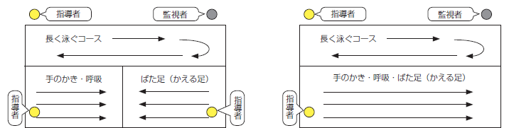
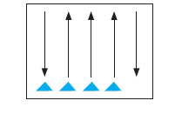
④仲間と楽しむための練習方法を選んでみよう
③自分の課題に合わせてコースを選ぼう
例)課題に合わせて練習を行う。
・長く泳ぎたい人コース
・手のかき、呼吸を練習したい人コース
・キックを練習したい人コース
④自分の課題に合わせて測定会や競争をしよう
例)課題に合わせて測定や競争を行う。
・３分間泳(到達距離測定・競争）
・２５ｍ泳(タイム測定・競争)
・２０秒泳（到達距離測定・競争）
学校体育実技指導資料
第４集水泳指導の手引（三訂版）

